Slide 1
Правовая традиция: эволюция доктринальных подходов и особенности формирования в России
Д.А. Пашенцев
Доктор юридических наук, профессор, Почетный работник высшего профессионального образования РФ

Slide 2
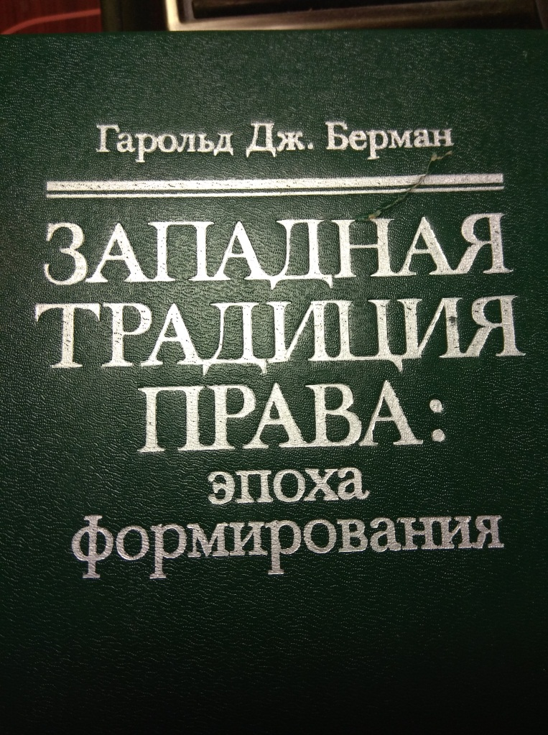
ДОКТРИНАЛЬНЫЕ ПОДХОДЫ
«Правовые институты, ценности и понятия веками сознательно передавались из поколения в поколение, и так из них получилась «традиция»

Slide 3
ДОКТРИНАЛЬНЫЕ ПОДХОДЫ
Glenn P. La tradition juridique nationale
«Традиция – это сложившиеся с годами принципы построения какой-либо социальной системы, в том числе, и системы права»

Slide 4
ДОКТРИНАЛЬНЫЕ ПОДХОДЫ
77 статей
Правовая традиция упоминается в 18
Позиции:
1)традицией является сама история права;
2)традиция – то, что сформировалось во времени;
3)традиция – это правовые обычаи.

Slide 5
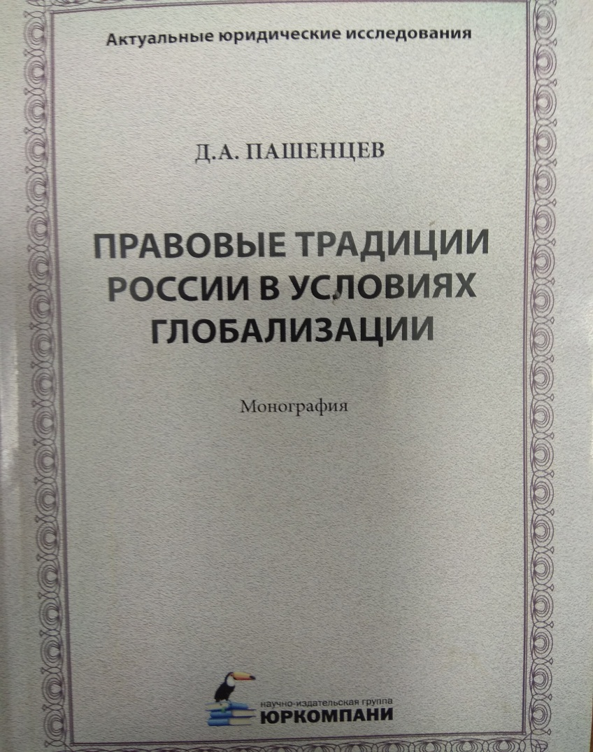
ДОКТРИНАЛЬНЫЕ ПОДХОДЫ
правовая традиция – это исторически сложившаяся и развивающаяся совокупность принципов построения правовой системы, которая выражается в нормах, правовых обычаях, понятиях, ценностях и представлениях, и формируется повседневными действиями субъектов права

Slide 6
методология
Конструктивизм – правовая реальность конструируется повседневными действиями субъектов права
Антропоцентризм – субъект права есть центр правовой системы и носитель правовой традиции

Slide 7
Теория социальных эстафет
Постоянное следование образцам создает социальную эстафету, которая обеспечивает передачу социально значимой информации между поколениями.
Модель правовой культуры также формируется по заданным образцам

Slide 8
правовая традиция
правовая традиция - господствующая в обществе точка зрения на право, а также условия и особенности воспроизводства этой точки зрения в юридической теории и практике

Slide 9
Факторы формирования правовой традиции
Географическое положение страны, природно-климатические условия.
Население, его численность, плотность и национальный состав.
Историческая судьба страны и ее народа.
Условия рецепирования зарубежного законодательства.
Господствующая религия.
Язык как средство восприятия и одновременно конструирования социальной действительности.

Slide 10
Признаки правовой традиции
Система источников права и иерархия этих источников.
Соотношение писаного закона и юридической практики.
Роль и авторитет судебной власти.
Отношение населения, а также правящих элит к праву.
Соотношение права и морали в правосознании населения.
Доминирующая религия. Влияние религии на развитие права.
Соотношение государства и права (уровень этатизма).
Наличие и особенности национальной системы юридического образования.

Slide 11
Особенности правовой традиции
правовая традиция в значительной степени иррациональна, поэтому не может исследоваться исключительно в рамках материалистической методологии;
правовая традиция неразрывно связана с субъектом права, который своими действиями воплощает нормы права в жизнь;
формирование правовой традиции происходит за счет массовой практики по воспроизводству определенных юридически значимых действий;
правовая традиция всегда несет в себе определенный ценностный заряд, она связана с поддержанием тех или иных правовых ценностей;
- правовая традиция диалогична, она существует только потому, что есть иные, отличные от нее традиции.

Slide 12
Академик Степин о двух типах цивилизации
Техногенная цивилизация – динамичная смена видов деятельности, моделей поведения
Традиционалистская цивилизация – в традиционном обществе
виды деятельности, их средства и цели меняются очень медленно, иногда воспроизводясь на протяжении веков

Slide 13
Особенности российской правовой традиции
Этикоцентричность и негативное отношение к праву;
Роль религии;
Доминирование публичного права над частным, интересов государства и коллектива над интересами личности;
Тяготение к систематизации и кодификации;
Широкое использование зарубежного законодательного опыта и т.д.

Slide 14
Перспективы исследований
1) Законотворческая традиция (Российская империя и СССР);
2) Отраслевые традиции: уголовно-правовая традиция; гражданско-правовая традиция; финансово-правовая традиция и т.д.

